Slide 1
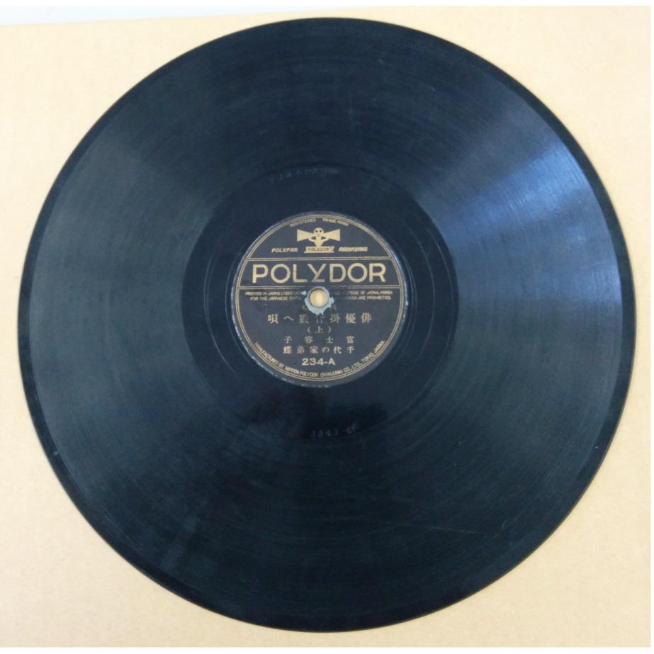
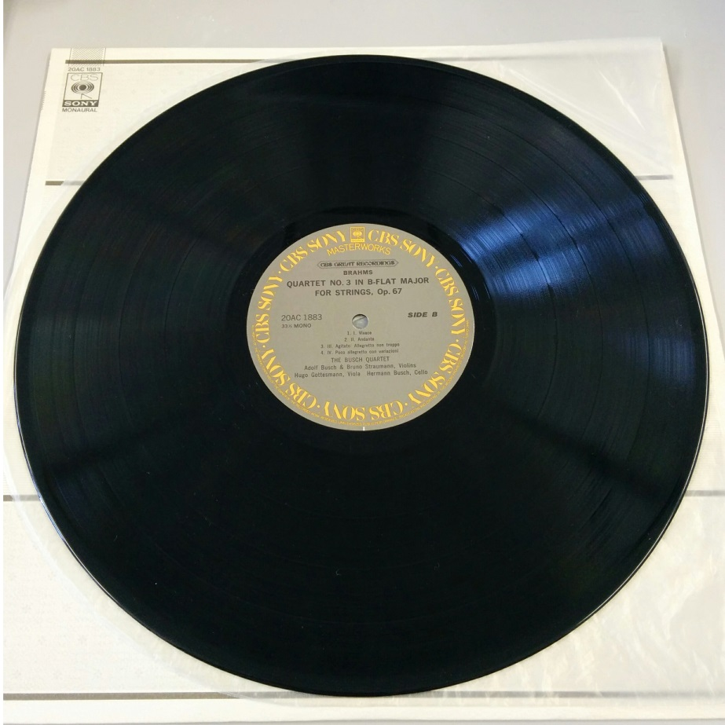
1.1 SPレコードって何？
SPは「Standard Playing」の略
SPレコード
LPレコード

Slide 2
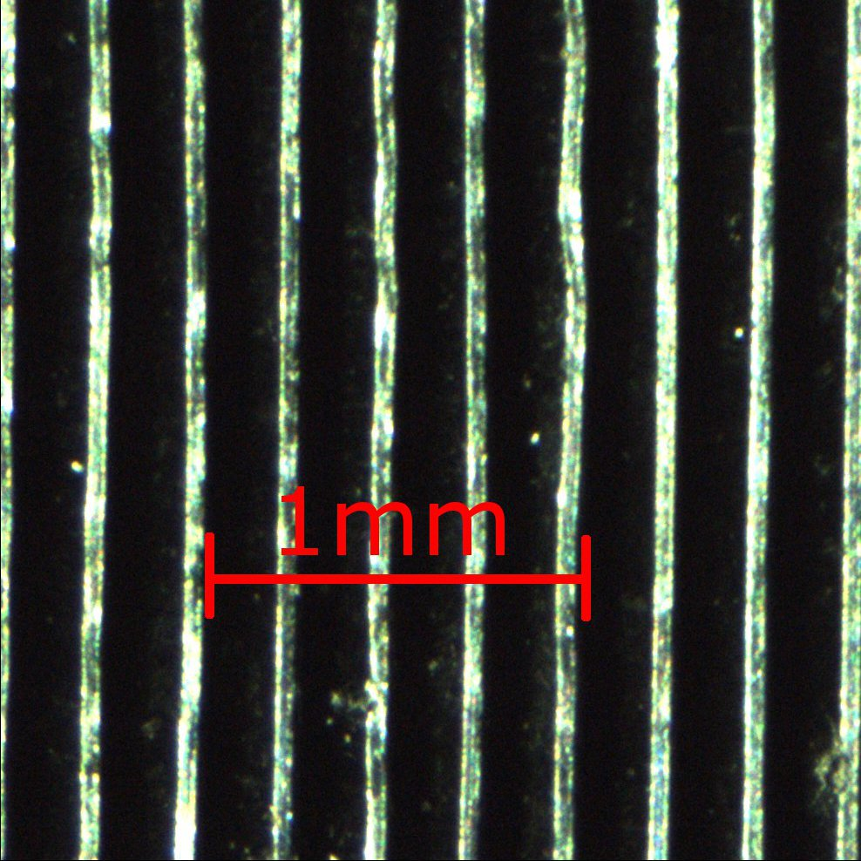
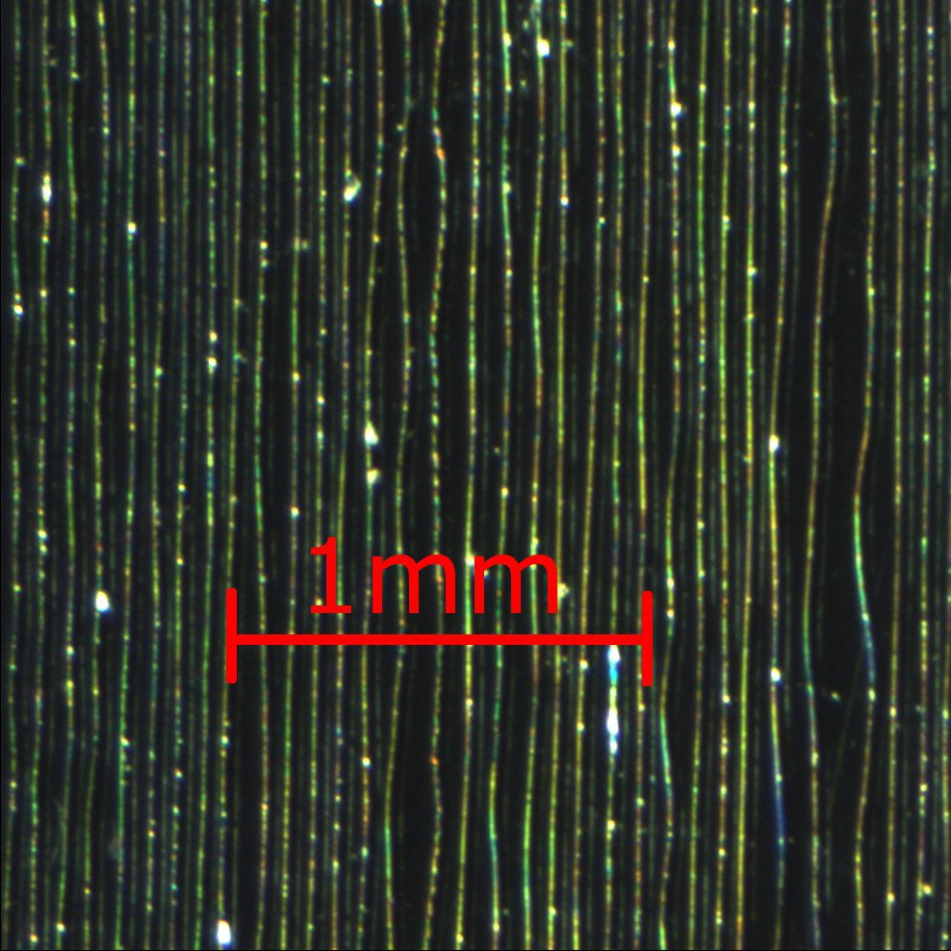
1.1 ＳＰレコードって何？
顕微鏡で観てみると…
SPレコード
レコード

Slide 3
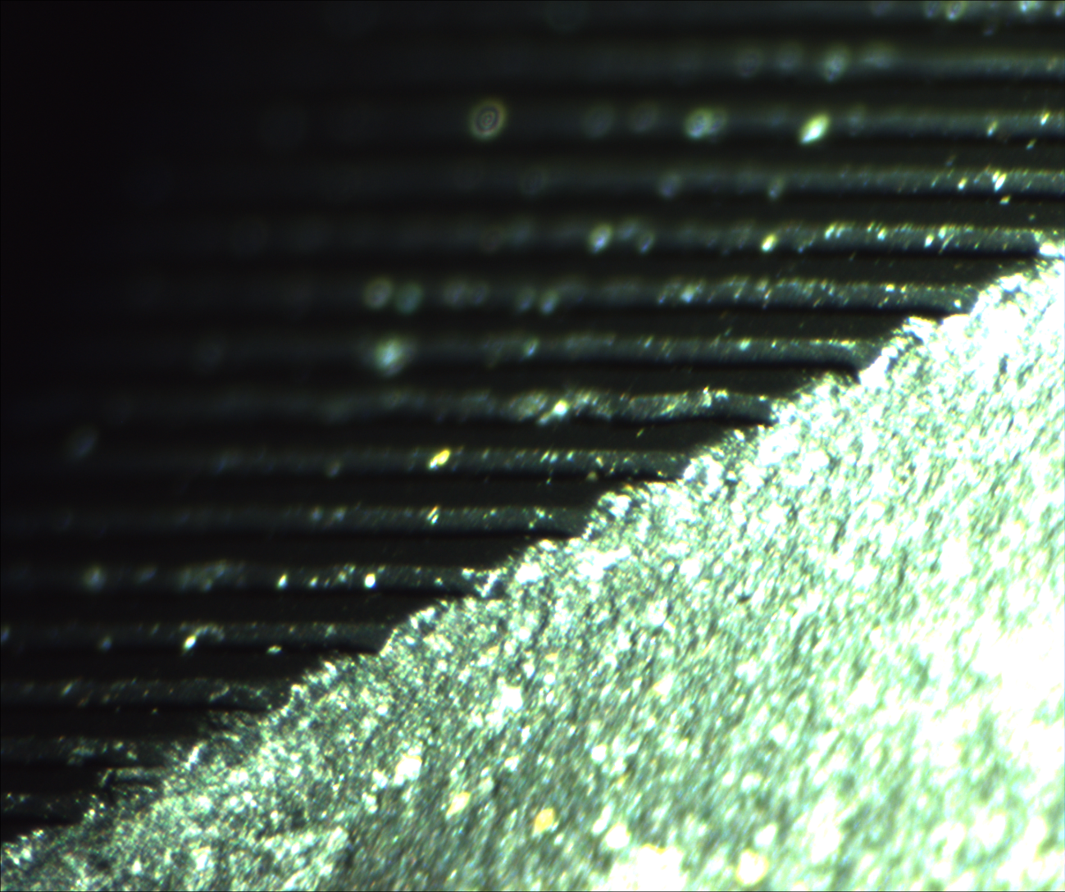
1.2 音溝ってどうなっている？
光

Slide 4
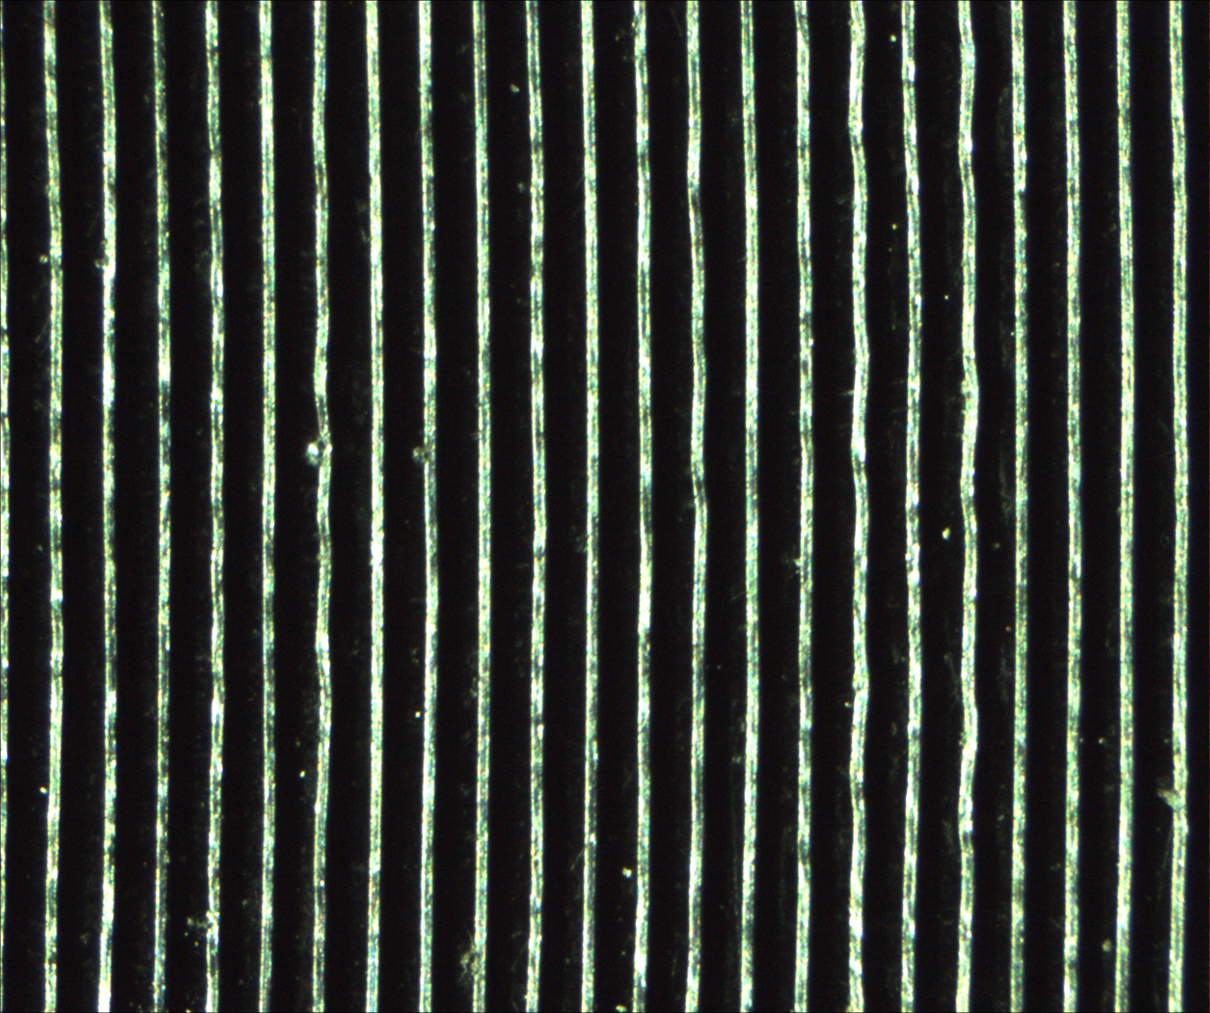
1.2 実際の画像データー
音溝が曲がっているので：
レコードを回しながらたくさんの写真を撮る
疑似ラインセンサー
32 Pixel
2456 Pixel

Slide 5
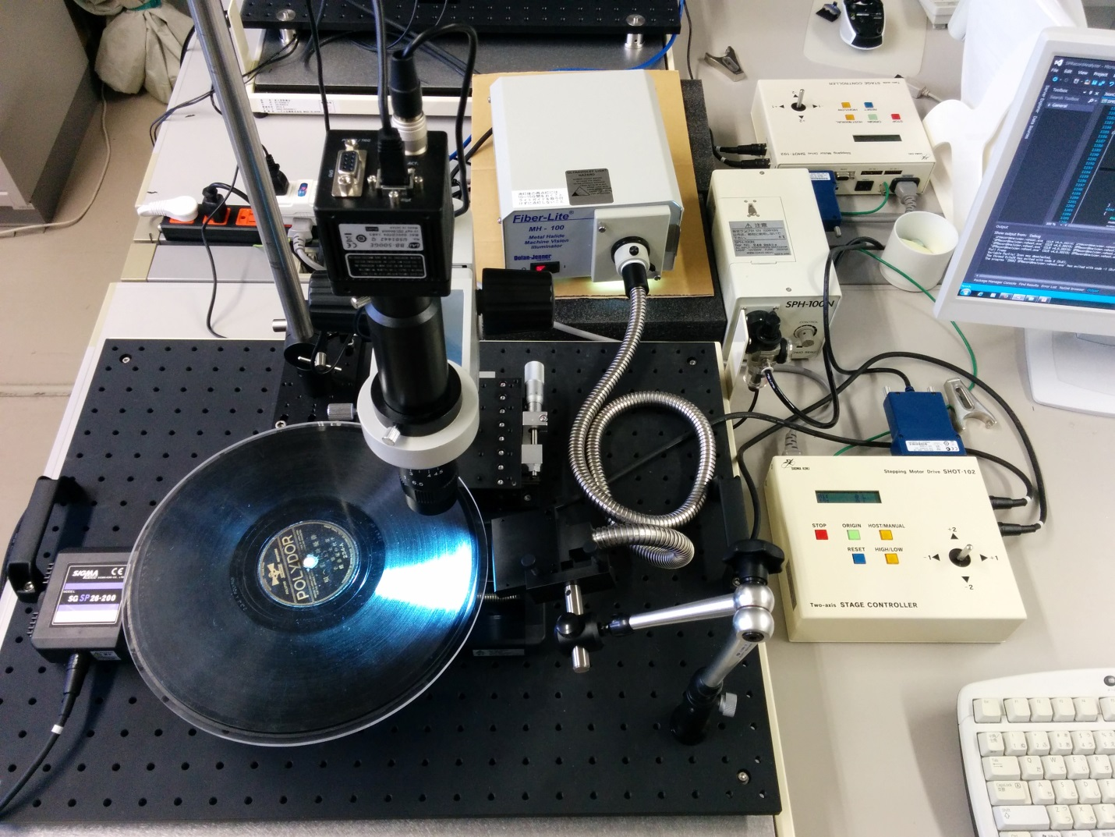
2. どのような実験装置を使うか？
照明
装置
カメラ
顕微鏡
ステージ
ステージコントローラ

Slide 6
3.ソフトウェア面はどうなっているか？
Matlab
ステージ 制御
カメラ 制御
画像処理

Slide 7
3.ソフトウェア面はどうなっているか？
C #
ステージ 制御
カメラ 制御
Matlab
画像処理

Slide 8
3.ソフトウェア面はどうなっているか？
パソコン
（Windows）
GPIB
パルステージ コントローラ
パルスモータ
(IEEE-488)
GigE
CCDカメラ

Slide 9
3.1 C# を使うメリット
カメラ（JAI BB-500GE）用のライブラリファイル
簡単にGUIが作れる
ステージを簡単に制御可能（GPIO）
Matlabも操れる

Slide 10
4. 今まで何ができたか？
ステージ制御
カメラ制御
ＧＵＩ
自動物理的距離検出
音検出アルゴリズム

Slide 11
4.1 自動物理的距離検出
測定結果 1 ：1146 pixel
直線方向ステッピングモータに命令：
400パルス動け！
測定結果 2 ： 1484 pixel
400パルスで338 pixel！
→ 1.1834 pulses / pixel

Slide 12
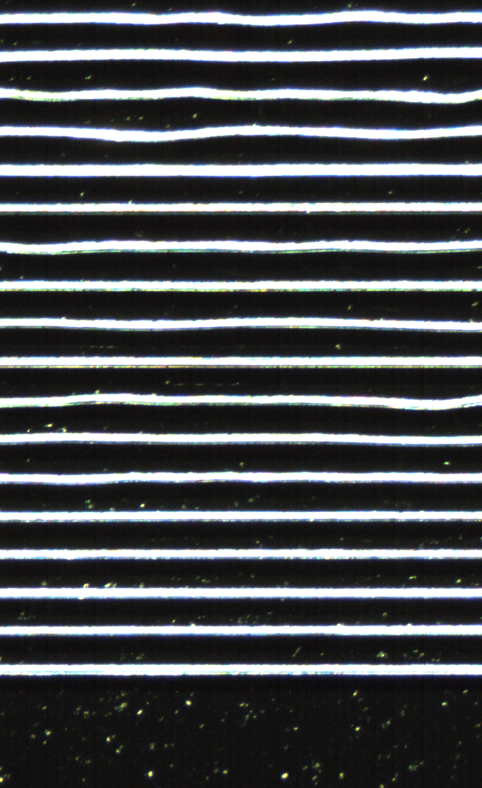
4.2 音検出アルゴリズム
・・・
・・・ 206枚

Slide 13
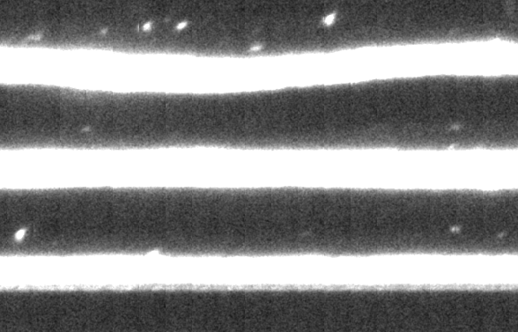

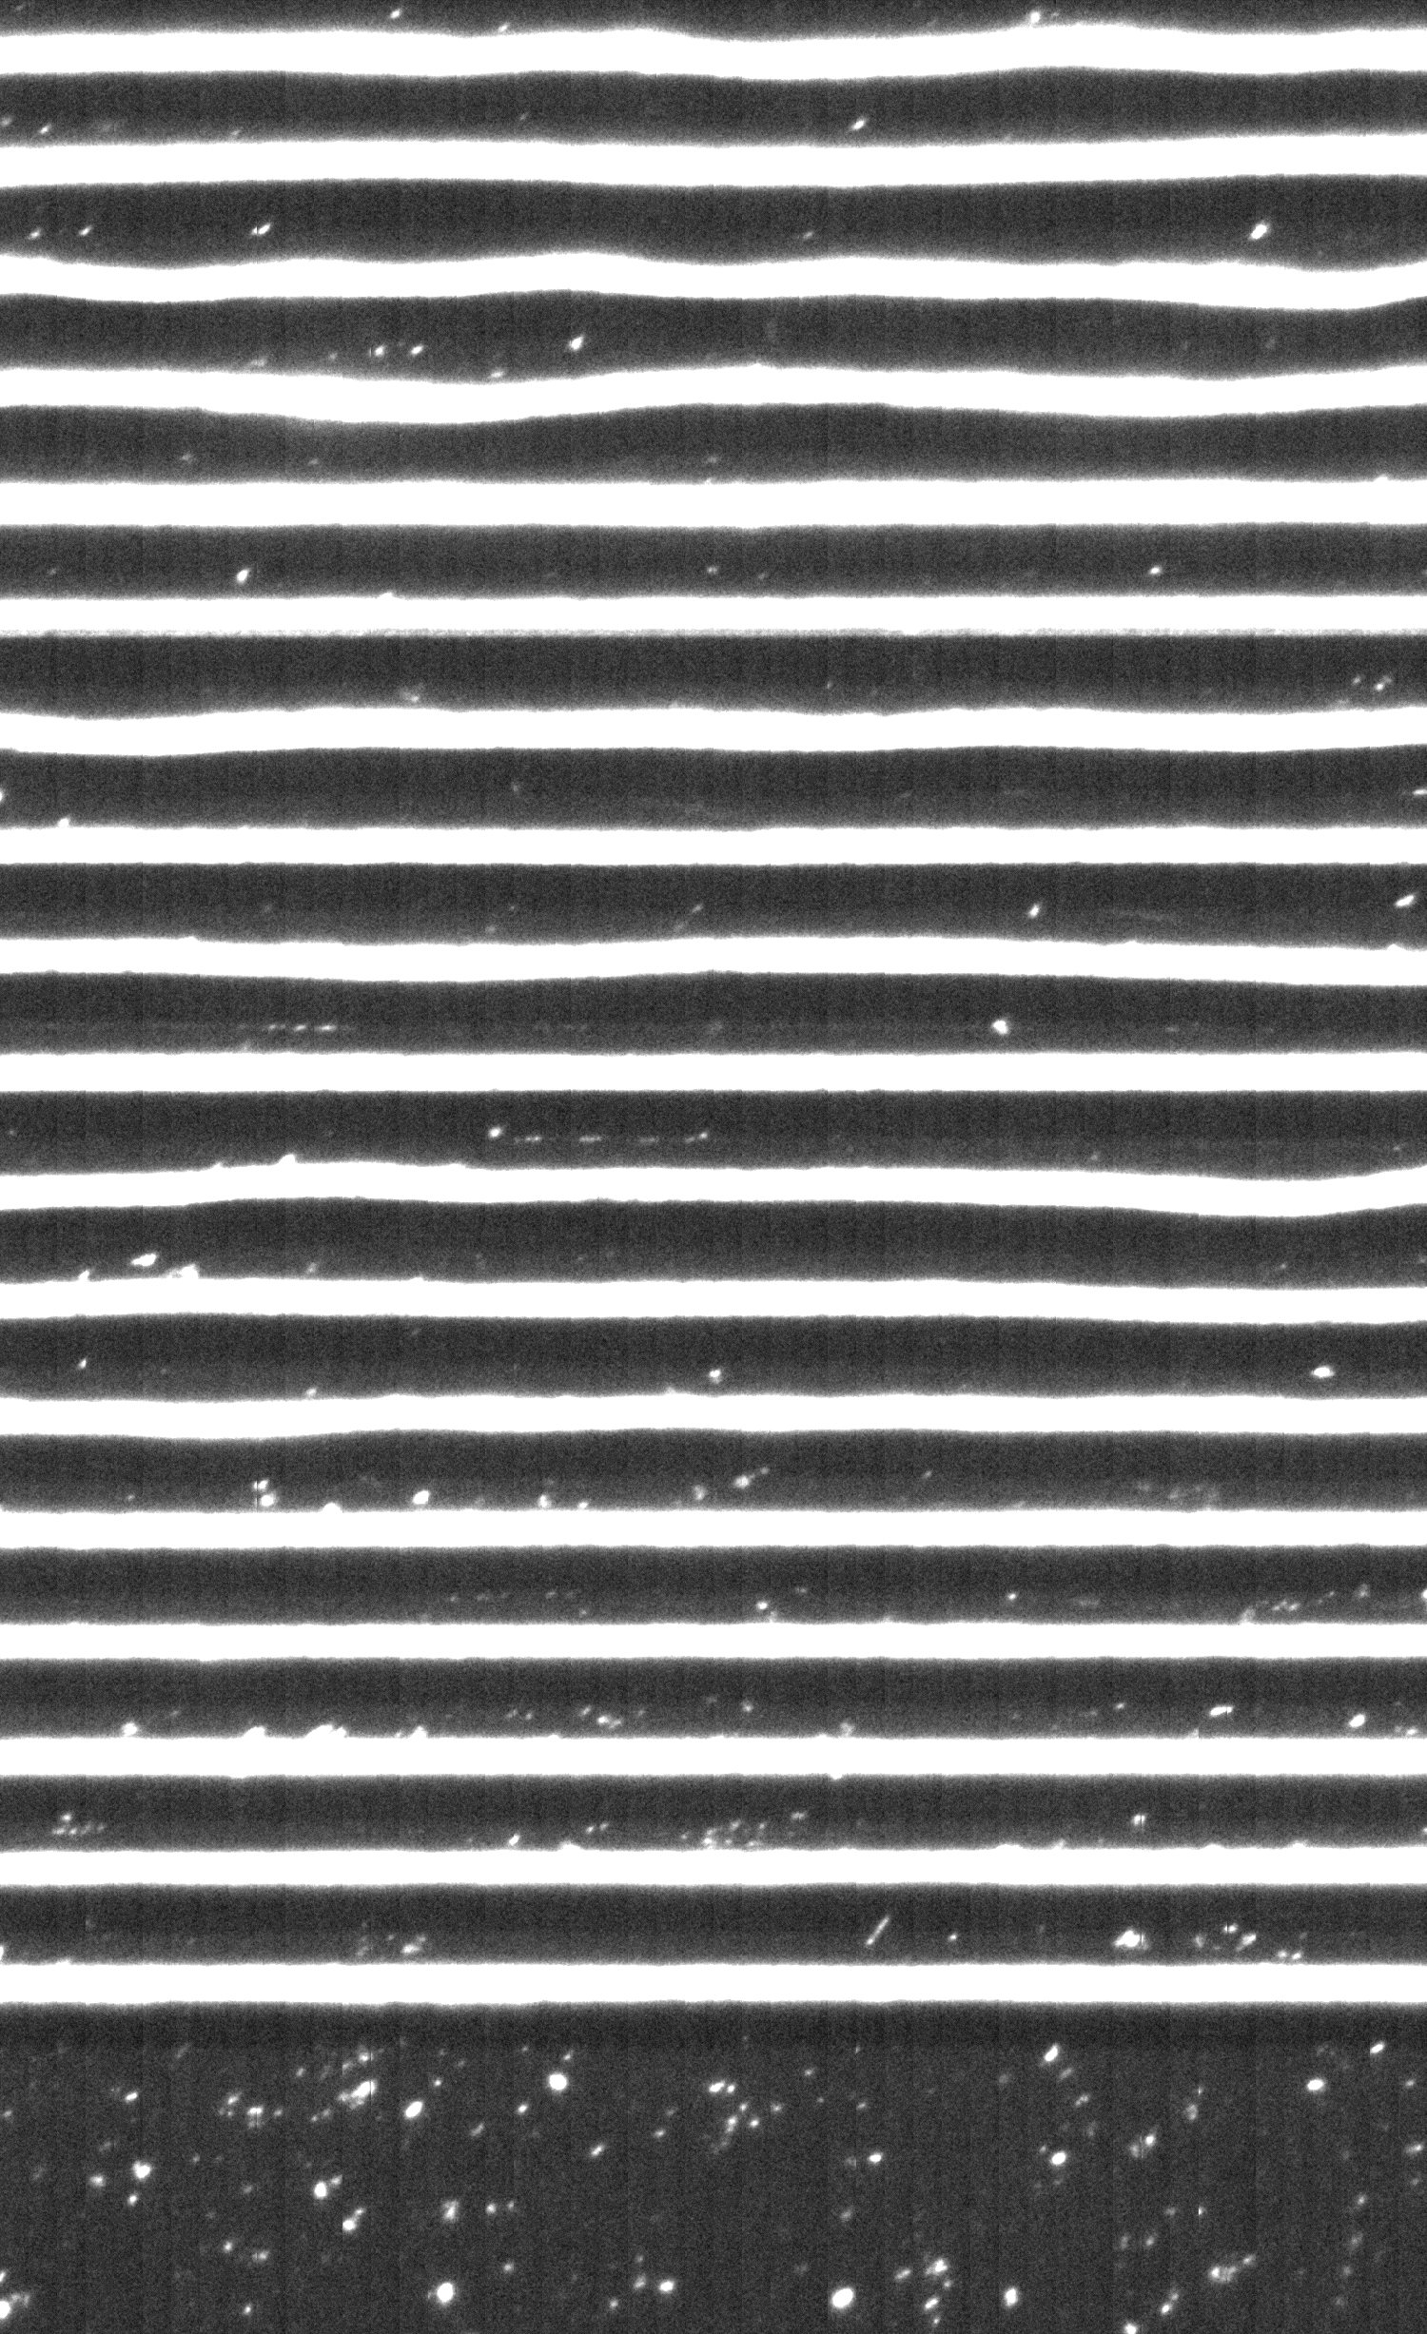

4.2 音検出アルゴリズム
・・・ 206枚

Slide 14
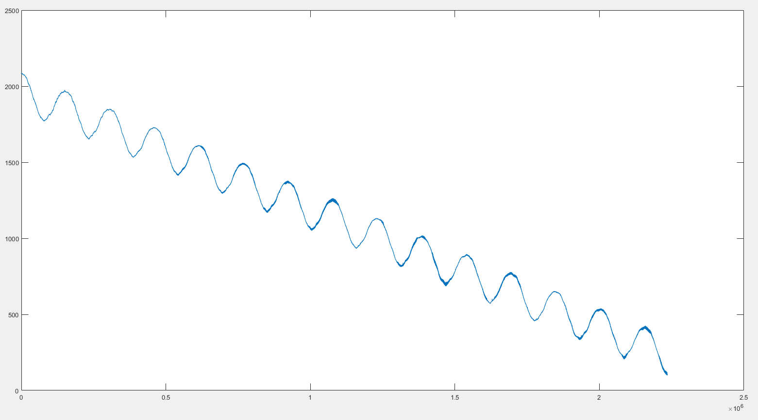
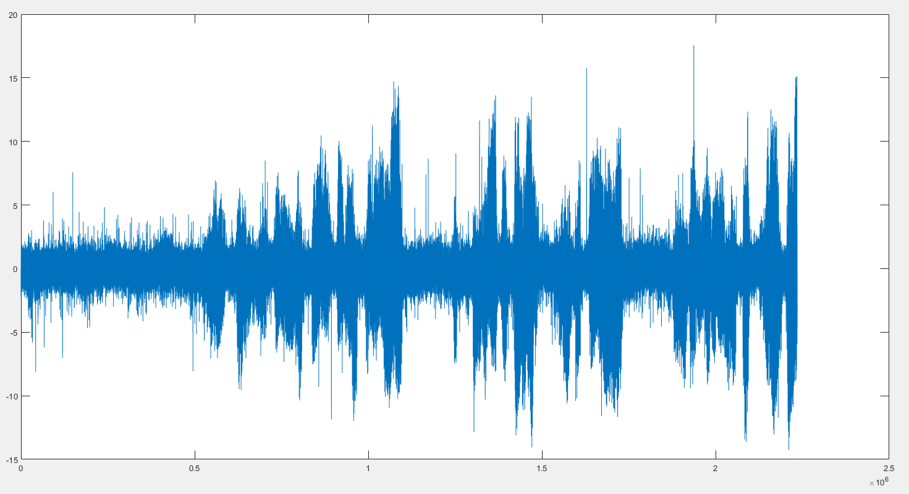
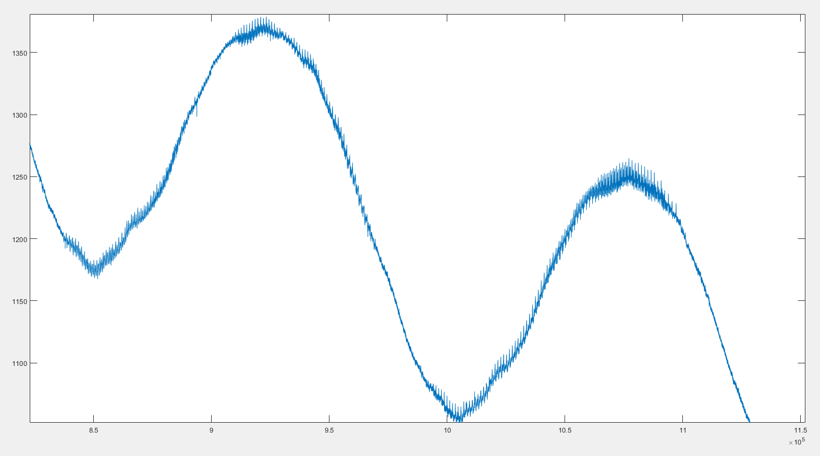
4.2 音検出アルゴリズム
音検出アルゴリズムの結果（10秒間の音）

Slide 15
5. これから何をするか？
主にここの改善
画像データ
画像処理
音データ

Slide 16
ご静聴をありがとうございます

